Slide 1
Go编程基础
什么是Go？
Go是一门 并发支持 、垃圾回收 的 编译型 系统编程语言，旨在创
造一门具有在静态编译语言的 高性能 和动态语言的 高效开发 之间拥有
良好平衡点的一门编程语言。
Go的主要特点有哪些？
类型安全 和 内存安全
以非常直观和极低代价的方案实现 高并发
高效的垃圾回收机制
快速编译（同时解决C语言中头文件太多的问题）
为多核计算机提供性能提升的方案
UTF-8编码支持
讲师：无闻

Slide 2
Go编程基础
Go存在的价值是什么？
Go在谷歌：以软件工程为目的的语言设计
Go是记事本编程吗？
包括VIM，IDEA，Sublime Text，Eclipse等众多知名IDE均已支持
Go目前有多少实际应用？
全球最大视频网站 Youtube
七牛云储存以及旗下网盘服务（Q盘）
后台服务器程序
爱好者开发的Go论坛及博客
讲师：无闻

Slide 3
Go编程基础
Go发展成熟了吗？
作为一门2009年才正式发布的编程语言，Go是非常年轻的，因此
不能称为一门成熟的编程语言，但开发社区每天都在不断更新其核心代
码，给我们这些爱好者给予了很大的学习和开发动力。
Go的爱好者多吗？
以Google Group为主的邮件列表每天都会更新10至20帖，国内
的Go爱好者QQ群和论坛每天也在进行大量的讨论，因此可以说目前
Go爱好者群体是足够壮大。
讲师：无闻

Slide 4
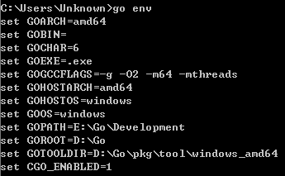
Go编程基础
安装Go语言
Go源码安装：参考链接
Go标准包安装：下载地址
第三方工具安装
Go环境变量与工作目录
根据约定，GOPATH下需要建立3个目录：
bin（存放编译后生成的可执行文件）
pkg（存放编译后生成的包文件）
src（存放项目源码）
讲师：无闻

Slide 5
Go编程基础
Go命令
在命令行或终端输入go即可查看所有支持的命令
Go常用命令简介
go get：获取远程包（需 提前安装 git或hg）
go run：直接运行程序
go build：测试编译，检查是否有编译错误
go fmt：格式化源码（部分IDE在保存时自动调用）
go install：编译包文件并编译整个程序
go test：运行测试文件
go doc：查看文档（CHM手册）
讲师：无闻

Slide 6
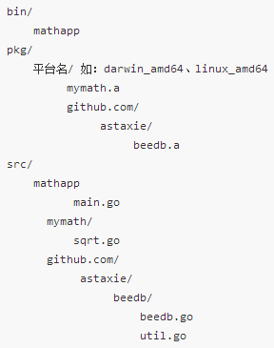
Go编程基础
程序的整体结构
讲师：无闻

Slide 7
Go编程基础
Go开发工具安装及配置
本套教程主要使用 Sublime Text
其它IDE安装方案：参考链接
Sublime Text
下载Sublime Text：官方网站
安装gosublime（破解版可能无法安装）：安装指令
Sublime Text 2 入门及技巧
讲师：无闻

Slide 8
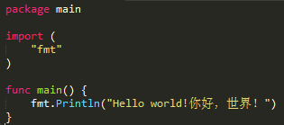

Go编程基础
Go语言版”Hello world!”
输出：
讲师：无闻

Slide 9

相关资源
Go Web编程交流QQ群：259316004
Go语言学习交流论坛：http://bbs.gocn.im/forum.php

